Slide 1

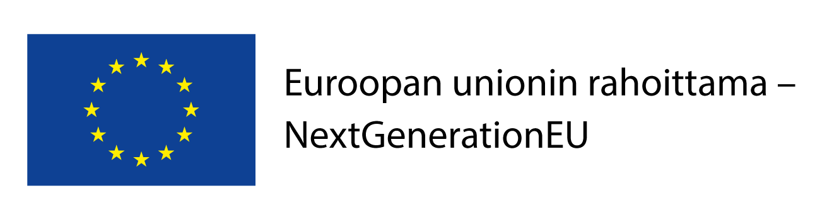
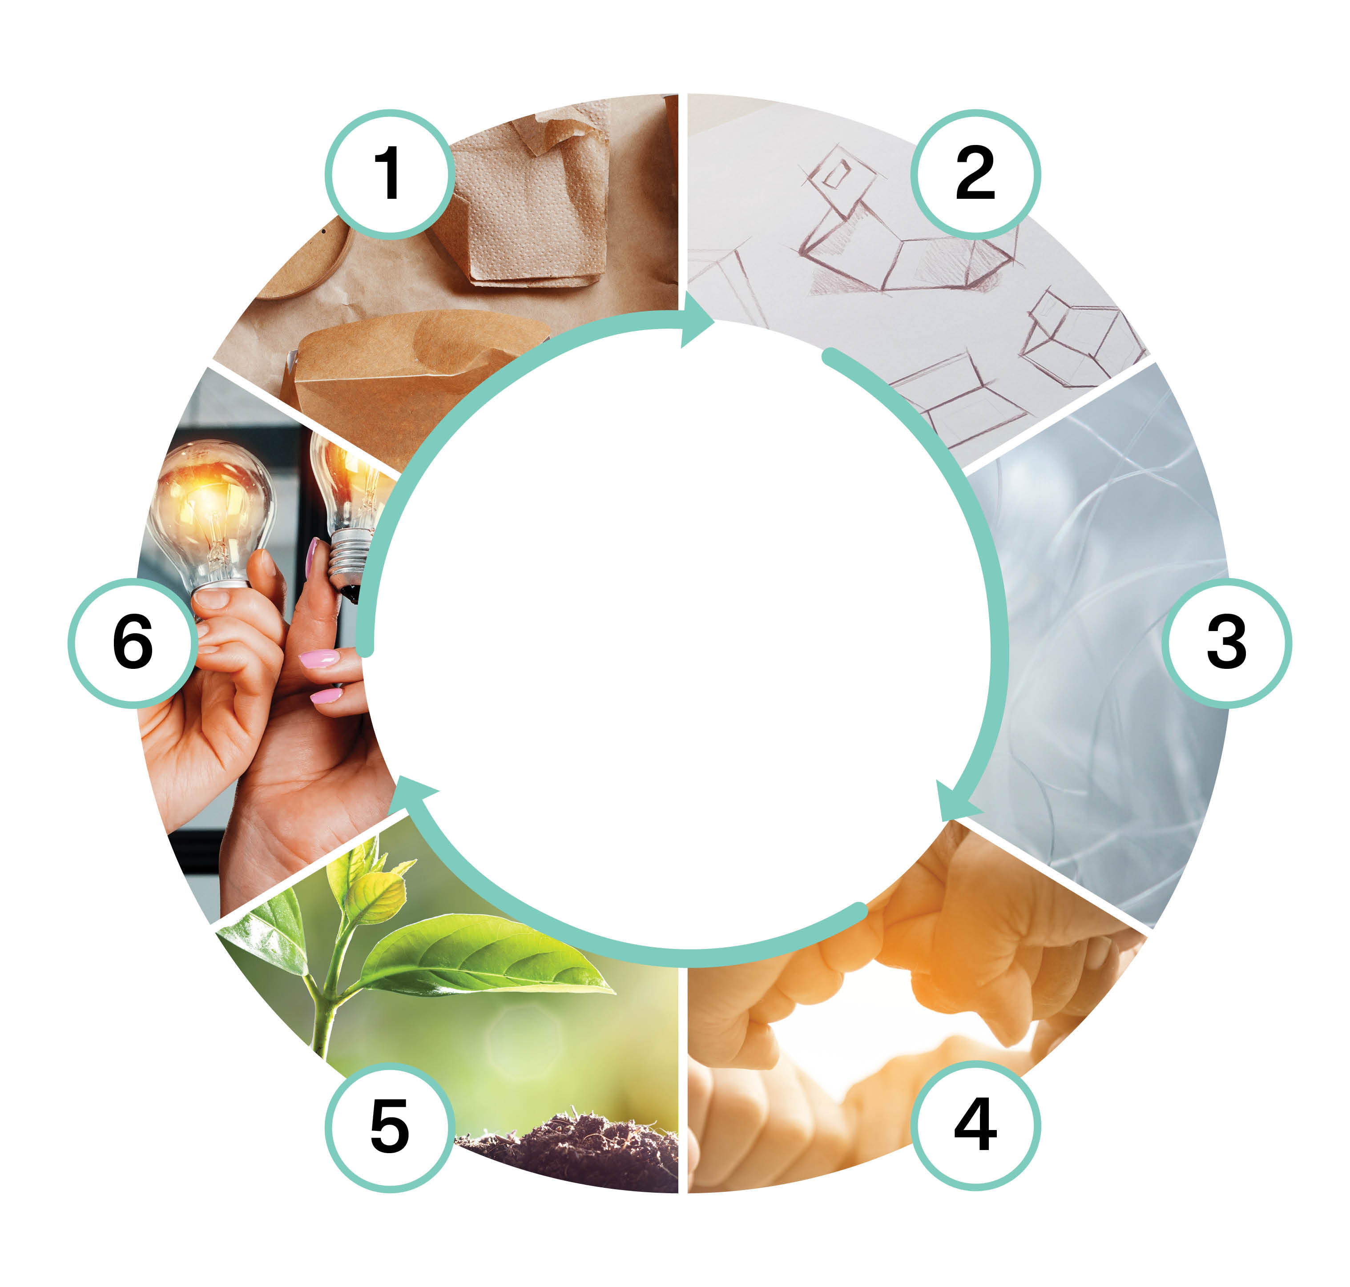

Kestävät materiaalit ja raaka-aineet (5 op)
Opintojakson toteutus osana Pakkausarvoketjun kiertotalousosaaja -koulutusta (30 op)
Marita Hiipakka
Johannes Jermakka
Tämä teos on lisensoitu Creative Commons Nimeä-EiKaupallinen-JaaSamoin 4.0.Kansainvälinen -lisenssillä. Tarkastele lisenssiä osoitteessa https://creativecommons.org/licenses/by-nc-sa/4.0/deed.fi

Slide 2
Sisältö
Pakkauksia ja pakkausjätettä koskeva sääntely ja lainsäädäntö (EU)
Pakkausten monimutkaisuuden vähentäminen kiertotalouden ja eri toimijoiden näkökulmista
Kierrätettävät ja uudelleenkäytettävät materiaalit
Ydinkysymyksiä:
Miten lainsäädäntö ja megatrendit ohjaavat kiertotalouden mukaisten pakkausratkaisujen raaka-aine- ja materiaalivalintoja nyt ja tulevaisuudessa?
Kuinka tunnistaa materiaalien kierrätettävyyden rajoitteet ja mahdollisuudet?
Kuinka soveltaa kiertotalouden toimintasuunnitelmaa materiaalivalinnoissa?

Slide 3
Osaamistavoitteet
Opiskelija
tuntee Suomen ja EU-tason pakkauksia koskevan sääntelyn ja tulevaisuuden tavoitteet kiertotalouden näkökulmasta
osaa arvioida pakkausmateriaalien ja raaka-aineiden rajoituksia sekä kestävyyttä ja ympäristövaikutuksia
tunnistaa materiaalien kierrätettävyyden rajoitteet ja mahdollisuudet
tuntee kierrätysraaka-aineiden mahdollisuudet ja rajoitukset.

Slide 4
Arviointikriteerit (1/2)
Arviointikriteerit, tyydyttävä (1–2)
Tuntee Suomen ja EU-tason pakkauksia koskevan sääntelyn ja tulevaisuuden tavoitteet kiertotalouden näkökulmasta.
Osaa arvioida pakkausmateriaalien ja raaka-aineiden rajoituksia sekä kestävyyttä ja ympäristövaikutuksia.
Tunnistaa materiaalien kierrätettävyyden rajoitteet ja mahdollisuudet.
Tuntee kierrätysraaka-aineiden mahdollisuudet ja rajoitukset.
Arviointikriteerit, hyvä (3–4)
Selittää Suomen ja EU-tason pakkauksia koskevan sääntelyn ja tulevaisuuden tavoitteet.
Vertailee pakkausmateriaalien ja raaka-aineiden rajoituksia kiertotalouden näkökulmasta.
Tunnistaa materiaalien kierrätettävyyden rajoitteet ja mahdollisuudet. On valmis kehittämään toimintatapoja.
Osaa kuvata ja arvioida kierrätysraaka-aineiden mahdollisuuksia ja rajoituksia.

Slide 5
Arviointikriteerit (2/2)
Arviointikriteerit, kiitettävä (5)
Ymmärtää Suomen ja EU-tason pakkauksia koskevan sääntelyn ja tulevaisuuden tavoitteet kiertotalouden näkökulmasta sekä arvioi erilaisia ratkaisuvaihtoehtoja tavoitteiden saavuttamiseksi.
Analysoi ja ymmärtää laaja-alaisesti pakkausmateriaalien ja raaka-aineiden käytön rajoituksia sekä kestävyyttä ja ympäristövaikutuksia.
Toimii vastuullisesti ja sitoutuneesti yhteisön ja oman alan vaatimukset ja tarpeet huomioon ottaen.

Slide 6
Pedagoginen lähestymistapa
Korkeintaan 30 opiskelijaa
Toteutusesimerkki sisältää yhden 7–8 tunnin lähitapaamisen ja kaksi 2–3 tunnin etätapaamista.
Tietoa rakennetaan yhteisöllisesti. Toimintatapoja ovat yhteisöllisyys, verkostoissa toimiminen sekä ajasta ja paikasta riippumaton itsenäinen opiskelu.
Opintojakson tehtäväpalautukset ovat itsenäisiä palautuksia. Opiskelijoilla on mahdollisuus yhteisölliseen työskentelyyn ja vertaispalautteeseen lähi- ja etätapaamisten sekä keskustelualueen kautta. Opintojakso on suunniteltu suoritettavaksi 5–6 viikon aikana.

Slide 7
Oppimistehtävien kuvaukset
Pakkausten materiaalit, raaka-aineet ja niiden ominaisuudet
Kierrätystekniikka
Ympäristövaikutukset
Lainsäädäntö ja sääntely
Kestävät materiaalit ja raaka-aineet pakkausratkaisuissa
Loppureflektio

Slide 8
Pakkausten materiaalit, raaka-aineet ja niiden ominaisuudet (1/3)
Tehtävän tarkoituksena on tutustua pakkausten materiaaleihin ja niiden raaka-aineisiin sekä ominaisuuksiin kiertotalouden näkökulmasta.
Aloita tehtävä kuuntelemalla podcast Materiaalit ja raaka-aineet (https://open.spotify.com/episode/6fbHLFRcdPbiEX7fHT89DP?si=ykg9rQHXSzCq1v_YW7tu3g)
Tutustu tehtävään yleisesti soveltuviin aineistoihin. Etsi ja hyödynnä myös muita lähteitä.
Lehtinen, L. ym. 2022. Kestävä pakkaus. Helsinki: Suomen Pakkausyhdistys ry.
Euroopan komissio. 2020. Uusi kiertotalouden toimintasuunnitelma. Puhtaamman ja kilpailukykyisemmän Euroopan puolesta. https://op.europa.eu/en/publication-detail/-/publication/45cc30f6-cd57-11ea-adf7-01aa75ed71a1/language-en/format-PDF/source-170854112.
Circular Design Guide. Materials Journey Mapping. 2017. Ideo & EllenMacArthur Foundation. https://www.circulardesignguide.com/post/journey-mapping

Slide 9
Pakkausten materiaalit, raaka-aineet ja niiden ominaisuudet (2/3)
Tutustu Ellen MacArthur -säätiön Materials Journey Mapping -menetelmään. Lue materiaali ja hyödynnä sitä tähän tehtävään tuottamasi vastauksen ohjaavina kysymyksinä. Lataa sivustolta työpohja Safe and Circular Materials Journey Mapping Worksheet (https://emf.thirdlight.com/link/whhb5ynunli-jookrn/@/preview/1?o), jota käyttämällä voit työstää materiaaliesi matkaa näkyväksi.
Valitse itsellesi tuttu pakkaustuote (esim. omasta organisaatiostasi) ja sijoita se mallipohjan keskelle.
Mieti ja havainnollista mallipohjaan, mitä jo tiedät tai voit tunnistaa tuotteessa käytetyistä materiaaleista ja niiden ominaisuuksista ja niissä käytetyistä kemikaaleista.
Etene sen jälkeen tarkemmin kohta kohdalta materiaalikartoitusta tehden (kemiallinen riskinarviointi ja suunnittelu vain optiona). Huomioi erityisesti kiertotalouden ja kestävyyden merkitys.

Slide 10
Pakkausten materiaalit, raaka-aineet ja niiden ominaisuudet (3/3)
Vastaa kysymyksiin:
Millä tavoilla voisit parantaa tuotetta kiertotalouden periaatteiden mukaiseksi? Perustele.
Mitkä ovat tärkeimmät sidosryhmäsi? Miksi?
Puuttuuko kuvauksestasi tietoja? Mikä muu tieto parantaisi ymmärrystäsi tuotteesta tässä kokonaisuudessa? Kulkeeko tieto sidosryhmien välillä?
Laadi kokonaisuudesta vapaamuotoinen tuotos (esim. Powerpoint-esitys, miellekartta, lyhyt raportti), joka havainnollistaa ja tuo esiin omaa ajatteluasi sekä sisältää laatimasi materiaalikartoituksen. Ulkopuolisten lähteiden käyttö (merkitse lähteet lähdeluetteloksi) on suositeltavaa, mutta ei pakollista.

Slide 11
Kierrätystekniikka (1/2)
Tehtävän tarkoituksena on tutustua materiaalivirtoihin ja eri materiaalien kierrätystekniikoihin.
Tutustu tehtävään yleisesti soveltuviin aineistoihin. Etsi ja hyödynnä myös muita lähteitä.
Euroopan jätetilasto https://ec.europa.eu/eurostat/statistics-explained/index.php?title=Waste_statistics
Euroopan pakkausjätetilasto https://ec.europa.eu/eurostat/statistics-explained/index.php?title=Packaging_waste_statistics
Tilastoja maailman jätteiden tuotannosta ja käsittelystä https://datatopics.worldbank.org/what-a-waste/trends_in_solid_waste_management.html
NC State University tietoaineisto https://faculty.cnr.ncsu.edu/richardvenditti/downloads/
Harder, J. 2020. Glass Recycling. Current Market Trends. https://www.recovery-worldwide.com/en/artikel/glass-recycling-current-market-trends-3248774.html

Slide 12
Kierrätystekniikka (2/2)
UNEP. 2011. Recycling Rates of Metals: A Status Report. https://wedocs.unep.org/20.500.11822/8702
Merrington, A. 2017. https://doi.org/10.1016/B978-0-323-39040-8.00009-2
Kirjoita vähintään 350 sanan essee pakkausmateriaalien kierrätyksestäsi omalla alallasi tai osana omaa työtäsi.
Valitse oman työkokemuksesi perusteella relevantein pakkausmateriaali tai pakkaustuote. Kerro, miten pakkaus valmistetaan, miten sitä käytetään ja miten se kerätään ja käsitellään käytön jälkeen. Olisiko tästä pakkauksesta tai materiaalista mahdollista tehdä siten kierrätettävä, että käytetyn pakkauksen materiaalista voisi valmistaa uuden pakkauksen? Olisiko se tavoiteltavaa, vai onko jokin muu ratkaisu parempi?
Ulkopuolisten lähteiden käyttö on suositeltavaa (merkitse lähteet lähdeluetteloksi), mutta ei pakollista.

Slide 13
Ympäristövaikutukset (1/3)
Tehtävän tarkoituksena on tutustua ympäristövaikutuksiin ja ympäristövaikutusten arviointiin sekä elinkaariajatteluun ja elinkaariarviointiin.
Tutustu tehtävään yleisesti soveltuviin aineistoihin. Etsi ja hyödynnä myös muita lähteitä.
Hauschild, M., Rosenbaum, R. & Olsen, S. (ed.) Life Cycle Assessment. Springer, Cham. https://doi.org/10.1007/978-3-319-56475-3
Life Cycle Initiative https://www.lifecycleinitiative.org/activities/what-is-life-cycle-thinking/
Ecoinvent https://www.lifecycleinitiative.org/activities/what-is-life-cycle-thinking/
Vaikutuskategorioiden esittely https://ecochain.com/blog/impact-categories-lca/
SFS-EN ISO 14040 Ympäristöasioiden hallinta. Elinkaariarviointi. Periaatteet ja pääpiirteet. Vaatii käyttöoikeuden. https://online.sfs.fi/fi/index.html.stx

Slide 14
Ympäristövaikutukset (2/3)
Kirjoita vähintään 350 sanan essee työhösi liittyvän tuotteen tai prosessin pakkausmateriaalien ympäristövaikutuksista.
Valitse työkokemuksesi perusteella relevantein pakkausmateriaali tai pakkaustuote ja vastaa sen pohjalta seuraaviin kysymyksiin:
Valitse itsellesi tuttu tuote tai prosessi ja listaa sen oletettuja ympäristövaikutuksia eri vaikutuskategorioihin. Kuinka moneen kategoriaan tuote aiheuttaa vaikutuksia? Onko jokin kategorioista muita tärkeämpi? Mihin kategoriaan kohdistuu mielestäsi merkittävimmät vaikutukset?
Valitse itsellesi tuttu tuote tai prosessi ja kerää sen elinkaarilaskentaan vaikuttavat tekijät:
raaka-aineet (valmistuksessa käytetyt pääraaka-aineet, niiden hankinta, ympäristövaikutukset, uusiutuvuus, hankintojen kestävyys, raaka-aineen korvaaminen jollain muulla materiaalilla)

Slide 15
Ympäristövaikutukset (3/3)
tuotanto (missä ja miten valmistetaan, ympäristövaikutukset)
kuljetus ja jakelu (kuljetusmatkat, tuotantoketjun eri kuljetusvaiheet, ympäristövaikutukset, kuljetustapa)
käyttö (käyttöikä ja sen mahdollinen pidentäminen)
kierrätys ja hävitys (mitä tuotteelle tapahtuu käytön jälkeen, voidaanko kierrättää, ympäristövaikutukset).
Kirjoita vastaustesi pohjalta esittely ja arvio kyseisen pakkauksen ympäristövaikutuksista. Millaiset ympäristövaikutukset pakkauksella on? Miten ne vertautuvat pakattavan tuotteen ympäristövaikutuksiin? Miten pakkausta voisi kehittää tai muuttaa koko tuotteen ympäristövaikutusten pienentämiseksi?
Ulkopuolisten lähteiden käyttö on suositeltavaa (merkitse lähteet lähdeluetteloksi), mutta ei pakollista.

Slide 16
Lainsäädäntö ja sääntely (1/3)
Tehtävän tarkoituksena on tarkastella pakkauksiin liittyvää sääntelyä sekä EU- että kansallisella tasolla. Aloita osio kuuntelemalla podcast Vihreää kehitystä ajavat lainsäädännön ajurit (Circular Design https://open.spotify.com/episode/6GelUNm8HRxP1wcjFLWDJs?si=47b786ac1c2149f7&nd=1).
Tutustu tehtävään yleisesti soveltuviin aineistoihin. Etsi ja hyödynnä myös muita lähteitä.
Euroopan vihreän kehityksen ohjelma https://www.consilium.europa.eu/fi/policies/green-deal/
Kertakäyttömuovidirektiivi 2019/904 https://eur-lex.europa.eu/legal-content/FI/TXT/PDF/?uri=CELEX:32019L0904&qid=1692453797355
Uusi kiertotalouden toimintasuunnitelma https://eur-lex.europa.eu/legal-content/FI/TXT/PDF/?uri=CELEX:52020DC0098

Slide 17
Lainsäädäntö ja sääntely (2/3)
Ekosuunnitteluasetus (ehdotus) https://eur-lex.europa.eu/legal-content/FI/TXT/HTML/?uri=CELEX:52022PC0142
Asetus pakkauksista ja pakkausjätteestä (ehdotus) COM(2022) 677/3 https://eur-lex.europa.eu/legal-content/FI/TXT/HTML/?uri=CELEX:52022PC0677
Vihreitä väittämiä koskeva direktiivi (ehdotus) https://environment.ec.europa.eu/publications/proposal-directive-green-claims_en
Suomen muovitiekartta https://ym.fi/muovitiekartta
Green deal -sopimukset https://ym.fi/green-deal-sopimukset
Jätelainsäädäntö https://ym.fi/jatelainsaadanto
SUP-direktiivilainsäädäntö https://ym.fi/kertakayttomuovien-kulutuksen-rajoittaminen-lainsaadannolla
Tuottajavastuu https://www.ely-keskus.fi/web/tuottajavastuu/etusivu

Slide 18
Lainsäädäntö ja sääntely (3/3)
Winning with new models in packaging. 2019. McKinsey & Company. https://www.mckinsey.com/industries/paper-forest-products-and-packaging/our-insights/winning-with-new-models-in-packaging
MINTEL. 2023 Global Packaging Trends. https://www.mintel.com/packaging-market-news/global-packaging-trends/
Tehtävä: Valitse esimerkiksi omaan työhösi liittyvä (tai jokin muu sinua kiinnostava) pakkausratkaisu ja tutki sitä kokonaisvaltaisesti sekä ajantasaisen käytössä olevan että tulevan lainsäädännön ja sääntelyn näkökulmasta. Voit ottaa tarkasteluun mukaan myös pakkausalan megatrendien ja trendien vaikutusta. Millaisena pakkausratkaisusi tulevaisuus näyttäytyy lainsäädännön näkökulmasta?
Laadi kokonaisuudesta vapaamuotoinen tuotos (esim. Powerpoint-esitys, miellekartta, lyhyt raportti), joka havainnollistaa ja tuo esiin omaa ajatteluasi. Ulkopuolisten lähteiden käyttö (merkitse lähteet lähdeluetteloksi) on suositeltavaa, mutta ei pakollista.

Slide 19
Kestävät materiaalit ja raaka-aineet pakkausratkaisuissa (1/2)
Tehtävän tarkoituksena on luoda kokonaiskuva pakkausratkaisujen ja -materiaalien raaka-aineista kiertotaloudessa huomioiden niiden kierrätettävyyttä, ympäristövaikutuksia, kestävyyttä sekä lainsäädännön ja sääntelyn vaikutuksia.
Tehtävään soveltuvat aineistot on ilmoitettu edellisissä tehtävissä. Etsi ja hyödynnä myös muita lähteitä.
Tehtävä: Arvioi lainsäädännön, materiaalien ja kierrätystekniikan kehityksen vaikutuksia omaan organisaatioosi tai sen toimintaan kymmenen vuoden aikajänteellä. Kuinka prosesseja, tuotteita tai toimintaa tulisi kehittää kohtaamaan tulevaisuuden muuttunut toimintaympäristö? Millaisia pakkausmateriaaleja pyrkisit suosimaan ja miten esim. kansallista kierrätysjärjestelmää ja -tekniikkaa tulisi kehittää? Pyri sisällyttämään vastaukseesi konkreettisia muutosehdotuksia ja ottamaan huomioon eri materiaalien mahdollisuudet ja rajoitteet. Arvioi kriittisesti ehdotuksesi hyviä ja huonoja puolia.

Slide 20
Kestävät materiaalit ja raaka-aineet pakkausratkaisuissa (2/2)
Pohdi tehtävänantoa pienryhmässä vertaistesi kanssa.
Laadi yksilönä tai pienessä ryhmässä (korkeintaan 3 henkilöä) esitys tai essee aiheesta. Ulkopuolisten lähteiden käyttö on suositeltavaa (merkitse lähteet lähdeluetteloksi), mutta ei pakollista.
Huomioi seuraavat kriteerit:
pakkausmateriaalien ja raaka-aineiden käytön mahdollisuudet mutta myös mahdolliset rajoitukset, kestävyys- ja ympäristövaikutukset
pakkauksia ja pakkausjätettä koskeva sääntely ja tulevaisuuden kiertotaloutta edistävät tavoitteet (esim. kierrätettävyys ja kierrätysraaka-aineiden käyttö).

Slide 21
Loppureflektio
Pohdi ja koosta itsellesi vastaukset seuraaviin kysymyksiin viimeisen yhteistapaamiskerran loppureflektiota varten:
Miten käsityksesi pakkausmateriaaleista ja niiden ympäristövaikutuksista on muuttunut kurssin aikana?
Miten pystyt vaikuttamaan pakkauksiin ja niiden ympäristövaikutuksiin työssäsi?
Mikä oli yllättävää ja uutta, mistä innostuit?
Tapaamisessa jakaannutaan pienryhmiin, joissa osallistujien pohdinnoista keskustellaan ja niitä voi täydentää. Tapaamisen lopuksi osallistujat tallentavat yhteenvetonsa lyhyenä videona (korkeintaan 2 min) Flip-alustalle. Opiskelijat pääsevät katsomaan ja kommentoimaan palautettuja reflektioita.

Slide 22
Koulutus on rahoitettu Euroopan unionin elpymis- ja palautumistukivälineellä (RRF), joka on EU:n elpymisvälineen (Next Generation EU) suurin ohjelma. Rahoituksen on myöntänyt Jatkuvan oppimisen ja työllisyyden palvelukeskus. Palvelukeskus edistää työikäisten osaamisen kehittämistä ja osaavan työvoiman saatavuutta. Palvelukeskuksen toimintaa ohjaavat opetus- ja kulttuuriministeriö sekä työ- ja elinkeinoministeriö.

